Slide 1

DIAGNÓSTICO ESTRATÉGICO DE CHURN & ONBOARDING
Análise de Retenção de Clientes, Segmentação RFM e Funil de Conversão
Apresentação Executiva | Business Analytics
Ighor Sousa Caetano

Slide 2
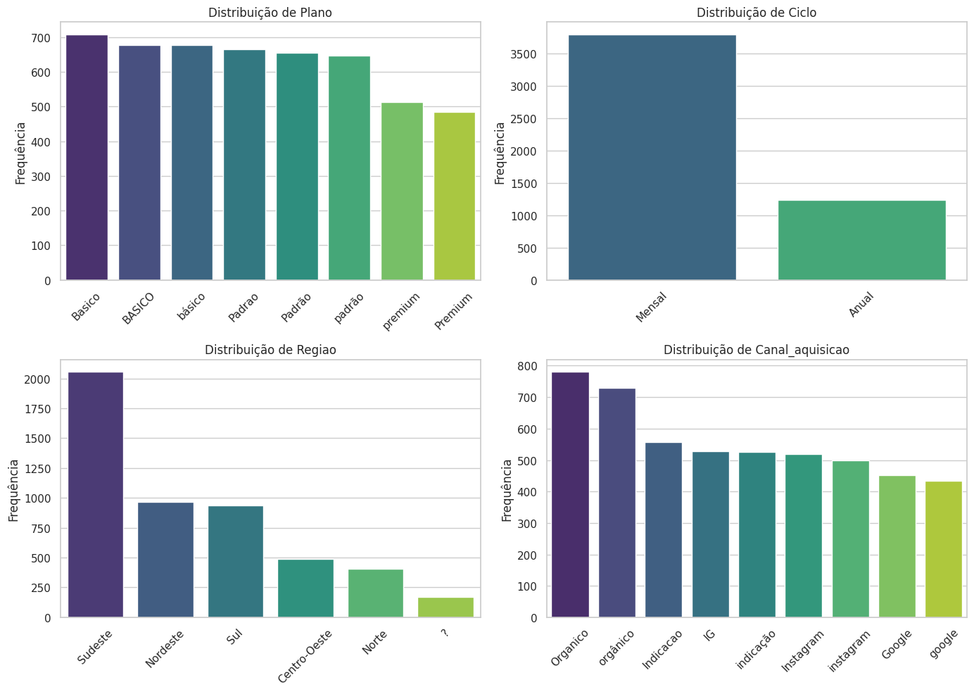
1. Preparação e Saneamento da Base de Dados
• Padronização Categórica: Unificação de nomenclaturas redundantes em planos ('básico', 'BASICO' -> 'Basico') e canais de aquisição ('IG', 'instagram' -> 'Instagram').
• Tratamento de Valores Outliers/Anomalias: Correção de erros de escala no 'valor_mensal' (valores acima de R$ 1900 divididos por 100) e exclusão de idades inconsistentes (< 18 ou > 90 anos).
• Saneamento Geográfico: Substituição de caracteres inválidos ('?') na variável de região para valores nulos para evitar distorções estatísticas.
• Métricas de Ciclo de Vida Calculadas: Implementação de métricas de recência, tempo de vida ativo (tenure), meses totais de assinatura e receita acumulada por cliente.

Slide 3
2. Análise Bivariada & Alertas de Viés
• NPS como Forte Sinalizador Prévio: O Net Promoter Score demonstrou ser o sinalizador preditivo mais robusto e livre de vieses. Notas baixas correlacionam-se diretamente com churn iminente.
• Demografia Estável: Idade média idêntica (36 anos) em ambos os grupos (ativos vs. churned), sinalizando que o comportamento de churn independe da faixa etária.
• Armadilha do Target Leakage (Vazamento de Variáveis): Métricas como 'recência' e 'horas assistidas' mostram separação perfeita, mas são consequências diretas do abandono (vazamento) e não causas antecipadoras. O churn é a causa e não o efeito desses comportamentos.
• Canais de Origem: Clientes provenientes de indicações diretas apresentam taxas de fidelidade levemente superiores quando comparados a canais orgânicos ou mídias pagas (Google/Instagram).

Slide 4
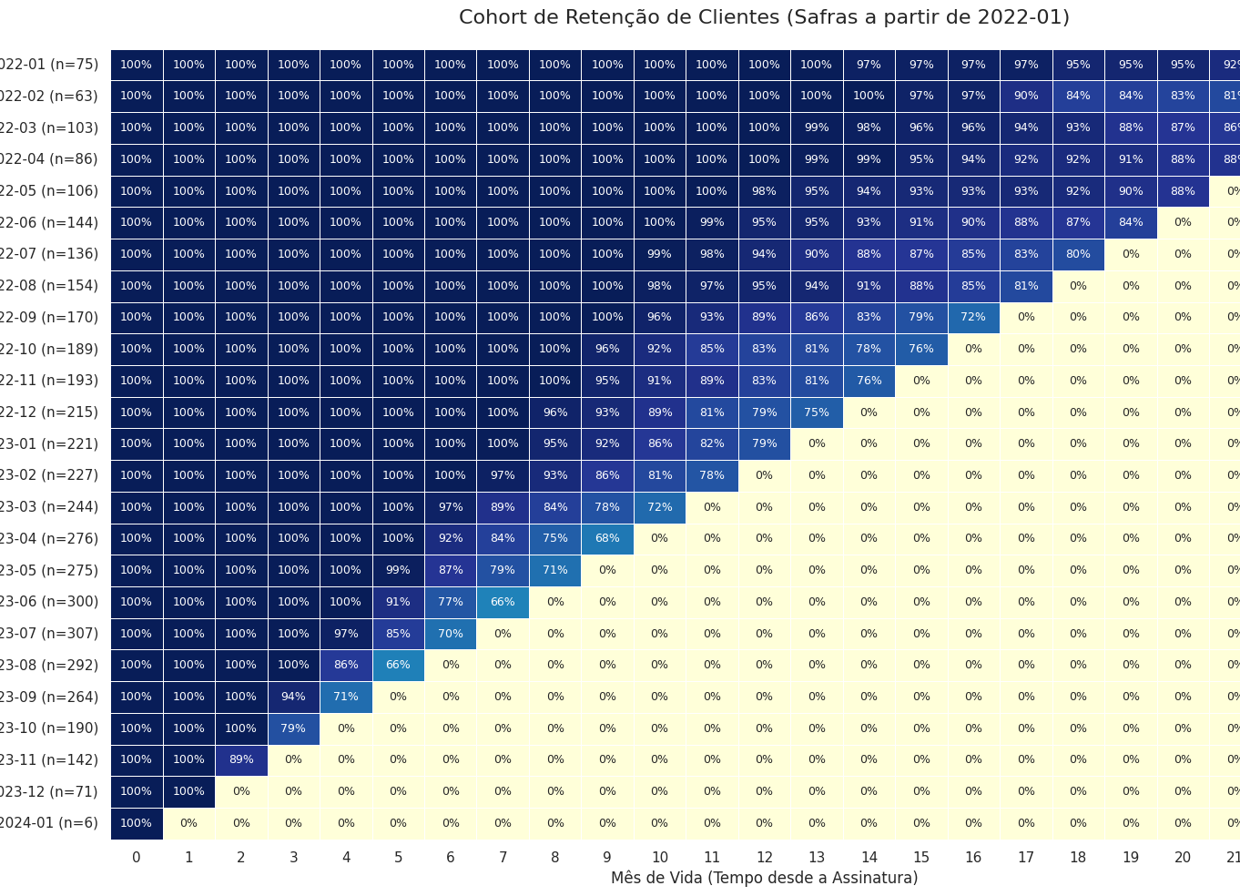
3. Curvas de Retenção por Safras (Cohorts)
• Comportamento Longitudinal: Estudo focado no acompanhamento mensal da retenção a partir do mês de aquisição de cada cliente.
• Deterioração Recente: As safras mais recentes (especialmente ao longo de 2023) exibem inclinações de queda na retenção muito mais acentuadas quando comparadas às safras de 2022.
• Ponto de Alerta de Negócio: Este declínio aponta para uma possível redução da qualidade na aquisição de leads ou insatisfação sistemática com as primeiras interações de produto (onboarding).

Slide 5
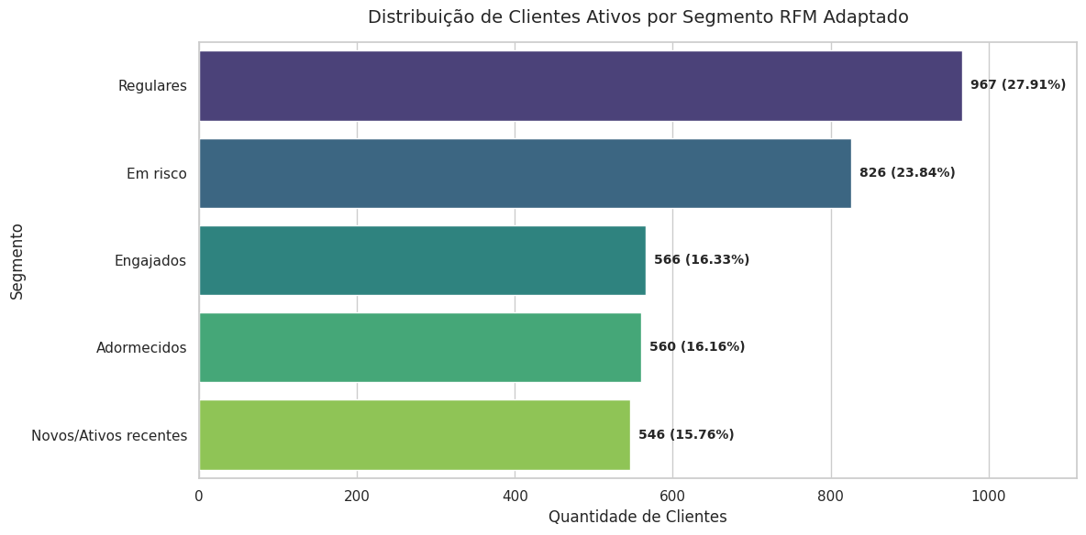
4. Segmentação RFM de Clientes Ativos
• Divisão Estratégica da Base: Aplicação de quintis via ranking determinístico para classificar a base ativa em cinco perfis distintos de relacionamento.
• Clientes 'Regulares' (27,91%): A maior parcela de assinantes ativos mantém comportamento linear e previsível, formando o core estável da receita.
• Clientes 'Em Risco' (23,84%): Grupo crítico com alta frequência histórica, mas sem acessos recentes. Alvo imediato para réguas automatizadas de reengajamento.
• Clientes 'Engajados' (16,33%) e 'Adormecidos' (16,16%): Os engajados representam nossa maior oportunidade de cross-sell e embaixadores da marca, enquanto adormecidos carecem de campanhas de reativação profunda.

Slide 6
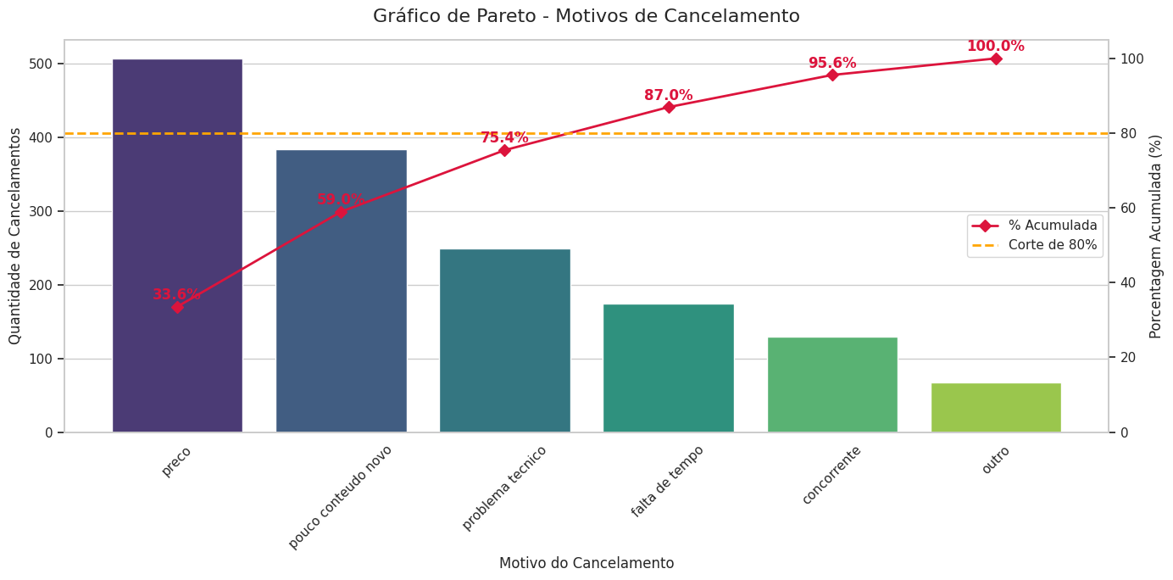
5. Pareto: Por que os clientes cancelam?
• Concentração de Causas (Regra 80/20): Apenas três fatores principais concentram 75,45% (o core vital) de todos os cancelamentos de assinaturas observados.
• 1. Preço (33,55%): Líder isolado dos motivos. Demanda planos de migração preventiva (mensal para anual com desconto) ou opções de suspensão temporária de mensalidades.
• 2. Pouco Conteúdo Novo (25,41%): Alerta de engajamento. Requer melhoria na curadoria, agilidade em lançamentos ou melhor recomendação personalizada do catálogo atual.
• 3. Problema Técnico (16,48%): Oportunidade pura de engenharia. Churn evitável decorrente de bugs de estabilidade e falhas de usabilidade na plataforma.

Slide 7
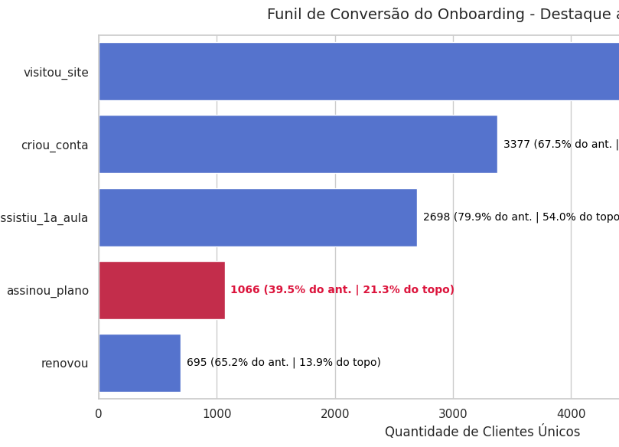
6. Gargalos no Funil de Conversão do Onboarding
• Desempenho Inicial Saudável: Visitou Site (5.000) -> Criou Conta (67,5% de conversão) -> Assistiu 1ª Aula (79,9% de conversão em relação à criação da conta).
• O Grande Gargalo - 'Assinou Plano' (39,51% de conversão): Apenas cerca de um terço de quem conclui a primeira aula avança para a assinatura efetiva do plano pago. Representa a maior queda absoluta de retenção do funil.
• Perda Financeira: O onboarding perde 60,49% dos potenciais clientes interessados justamente no momento de checkout financeiro.
• Recomendação Prática: Implementar ofertas de trial de curta duração pós primeira aula ou simplificar os fluxos de pagamento e meios de checkout no momento de compra.

